Slide 1
AI Benchmark: Running Deep Neural Networks on Android Smartphones
ChoelHyeon Kwon
CHANGWON NATIONAL UNIVERSITY

Slide 2
Contents
도입
하드웨어 가속
딥러닝 모바일 프레임워크
AI Benchmark
벤치마크 결과
고찰
결론

Slide 3
도입
SoC(System – on – Chip) 기술의 발전으로, 안드로이드 기기의 성능이 지난 몇 년간 상당히 상승했다.
그러나, 안드로이드 기기에서 머신 러닝 기반의 어플리케이션을 사용하는 데에는 CPU의 계산 오버헤드와 상당한 배터리 소모라는 문제점이 있다.
이를 해결하기 위해 GPU 혹은 DSP(Digital Signal Processor)를 통한 하드웨어 가속으로 머신 러닝을 안드로이드에서 사용하려는 많은 시도가 있었다.

Slide 4
머신 러닝을 위한 SDK
머신 러닝을 위해 일부 SoC 제조업체에서는 별도의 SDK(Software Development Kit)를 제작했다.
2016년, Qualcomm 의 SNPE(Snapdragon Neural Processing Engine)
2017년, HiSilicon 의 HiAI
2017년, MediaTek의 NeuroPilot
해당 SDK들은 각각의 제조사에 상응하는 칩셋에서만 사용 가능하다.
이는 개발자들이 여러 버전을 만들거나, 일부 칩셋 환경을 포기하기를 강요한다.

Slide 5
Android NNAPI(Neural Network API)
NNAPI 의 개발로 이런 상황이 해결되었다.
이는 가장 적합한 하드웨어에서 작업 실행의 스케줄링과 레이어간 통신을 담당한다.
머신 러닝 프레임워크
NNAPI
SoC 드라이버
하드웨어 가속 자원

Slide 6
AI 벤치마크
수많은 모바일 기기의 CPU와 GPU 관련 벤치마킹 테스트는 이미 존재한다.
하지만 AI 연산의 가속 및 속도 측정은 존재하지 않는다.
따라서 안드로이드 환경에서 AI 성능을 테스트 하기 위해 고안된 AI Benchmark를 제시한다.
칩셋 제조사들의 주요 기기와, 인기있는 모바일 머신 러닝 프레임워크를 소개하고, 약 10,000 종류의 스마트폰과 태블릿에 대해 AI Benchmark 결과에 대해 제시한다.

Slide 7
Contents
도입
하드웨어 가속
딥러닝 모바일 프레임워크
AI Benchmark
벤치마크 결과
고찰
결론

Slide 8
하드웨어 가속
1990년도 초에, DSP(Digital Signal Processor)는 휴대전화에 등장했고, 음성 코딩, 압축, 무선 신호 처리 등에 사용되었다.
후에 비디오, 이미지, 음성 처리를 위한 통합 DSP가 널리 사용되었다.
최근에는 CPU와 NPU(Neural Processing Unit), 전용 AI 코어 등으로 보완되어 휴대전화에서도 머신 러닝을 사용할 수 있게 되었다.

Slide 9
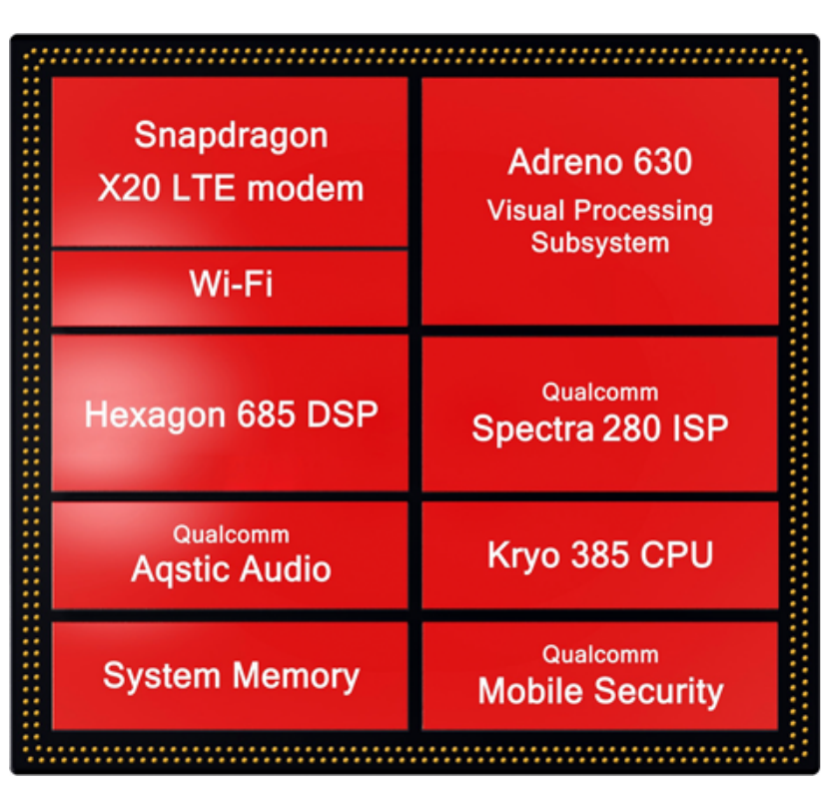

Qualcomm
Qualcomm(이하 퀄컴)은 1985년에 설립된 미국의 반도체 및 무선통신 회사이다.
퀄컴의 Snapdragon SoC는 CPU, GPU, DSP를 포함하고 있고, 이는 많은 AI 알고리즘을 수행하기에 적합하다.
스마트폰 SoC 시장의 55%를 차지하고 있다.
출처: https://www.qualcomm.com/company/about

Slide 10
SNPE(Snapdragon Neural Processing Engine)
퀄컴은 2016년 5월 SNPE를 선보였다.
SNPE는 Caffe/Caffe2, TensorFlow, PyTorch 등의 딥러닝 모델 프레임워크를 지원한다.
퀄컴의 NNAPI 드라이버는 Android 8.1 에서 소개되었다.

Slide 11
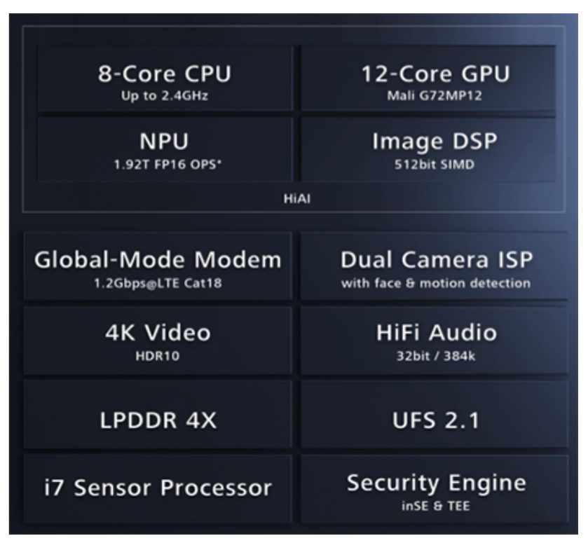

HiSilicon
HiSilicon(이하 하이실리콘)은 2004년에 설립된 중국의 화웨이가 설립한 반도체 자회사이다.
하이실리콘의 Kirin 970/980칩셋은 딥러닝 알고리즘에 널리 사용되는 NPU를 사용한다. 이는 벡터와 행렬연산에 특화되어 있다.
SoC 시장에서 약 10% 정도를 차지한다.
출처: https://en.wikipedia.org/wiki/HiSilicon

Slide 12
HiAI
하이실리콘은 2017년 후반에 HiAI Mobile Computing Platform SDK를 출시했다.
HiAI는 TensorFlow Moble, Lite 만 지원한다.
Android 8.1에 HiAI를 기반으로 하는 NNAPI 드라이버가 Kirin 970/980에 포함되었다.

Slide 13
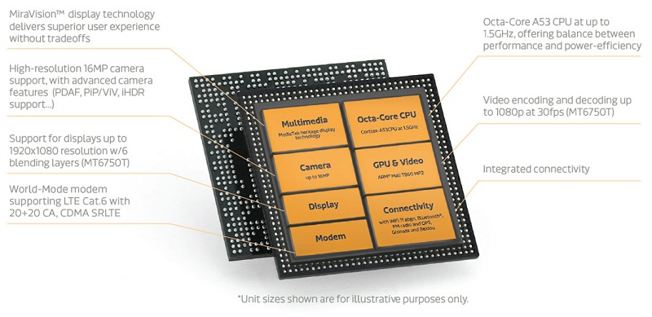

MediaTek
MediaTek(이하 미디어텍)는 1997년에 United Microelectronics Corporation에서 분사한 대만의 반도체 회사이다.
MT67xx 칩셋의 배포로 시장 점유율의 20%를 차지했다.
미디어텍은 AI 처리 유닛(APU)을 사용하고, 이는 Helio P60과 함께 출시되었다.
출처: https://www.etnews.com/20210118000061
출처: https://www.mediatek.com/products/smartphones/mt6750

Slide 14
NeuroPilot SDK
NeuroPilot SDK는 TensorFlow Lite와 NNAPI를 중심으로 구현되었다.
하드웨어 가속을 위해 APU, GPU, NNAPI를 사용할 수 있다.
NeuroPilot은 호환 칩에서만 작동하고, 현재는 Helio P60 칩에서만 지원한다.

Slide 15
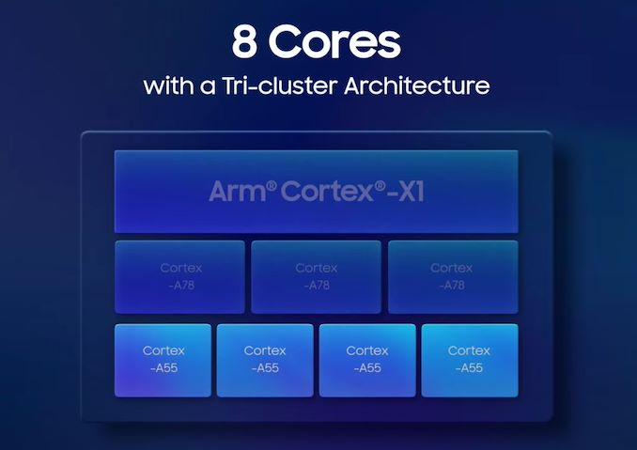
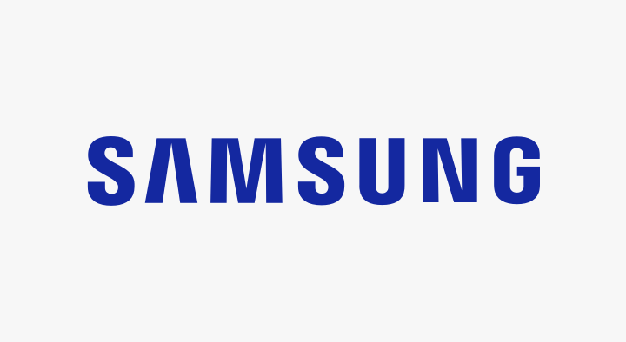
Samsung
Samsung(이하 삼성)은 1969년에 설립된 한국의 전자 회사이다. 1988년에 삼성 반도체와 합병했고, 현재의 이름을 유지했다.
Exynos 8895는 VPU(Vison Processing Unit) 카메라를 위해 사용되는 AI 칩으로 소개되었다. NNAPI 드라이버는 아직 개발되지 않았다.
현재 시장 점유율은 약 10% 정도이다.
출처: https://www.samsung.com/sec/about-us/brand-identity/logo/
출처: https://www.editoy.com/posts/18494

Slide 16
Google Pixel
구글은 안드로이드와 별개로 안드로이드 2.1부터 매년 스마트폰과 태블릿을 Nexus 브랜드 하에 출시했다.
2016년에 이는 새로운 브랜드 Google Pixel로 변경되었다.
이들은 주로 퀄컴의 SoC를 사용한다.

Slide 17
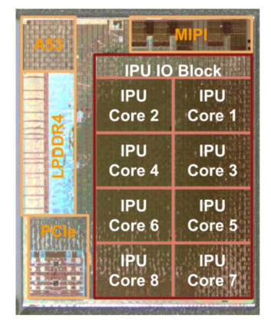
Pixel Visual Core AI Chip
Pixel 2(XL) 모델부터, Intel과 협력한 Pixel Visual Core AI Chip을 추가했다.
해당 칩은 TensorFlow (Lite) 연산에서 준수한 성능을 보인다.
하지만, 상응하는 SDK나 NNAPI가 존재하지 않는다.
따라서 외부의 개발자는 하드웨어 가속을 사용할 수 없다.
The architecture of the Pixel Visual Core AI Chip.

Slide 18
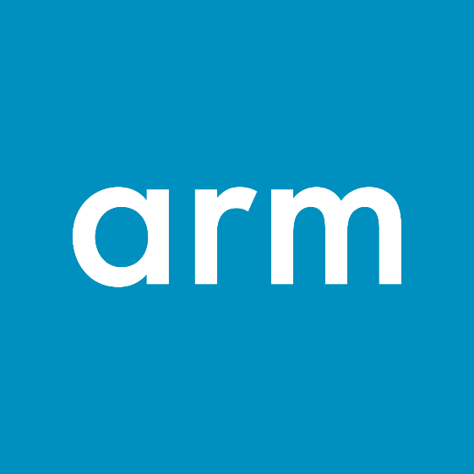
Arm Cortex CPUs
현재 모든 SoC에 사용되는 CPU 코어는 Arm 구조를 기반으로 한다.
하드웨어 가속을 지원하지 않는 경우, CPU에서 모든 연산을 처리한다.
Arm은 CPU 내의 모든 코어를 병렬 계산에 효율적으로 사용할 수 있는 DynamIQ 기술을 발표했다.
여러 최적화된 명령들은 구글의 기본 NNAPI에 통합되었다.
하드웨어 가속 자원이 없다면 CPU를 사용한다.
출처: https://www.facebook.com/ArmKorea/

Slide 19
Arm NNSDK
CPU와 별개로 Arm은 하드웨어 가속을 위해 NNSDK를 발표했다.
이는 TensorFlow, Caffe, ONNX와 TensorFlow Lite과 함께, 머신 러닝 워크로드에 CPU와 GPU의 통로를 모두 제공한다.
NNAPI와 병렬적으로 실행 가능하다.

Slide 20
Arm Cortex CPUs
현재 모든 SoC에 사용되는 CPU 코어는 Arm 구조를 기반으로 한다.
하드웨어 가속을 지원하지 않는 경우, CPU에서 모든 연산을 처리한다.
Arm은 CPU 내의 모든 코어를 병렬 계산에 효율적으로 사용할 수 있는 DynamIQ 기술을 발표했다.
여러 최적화된 명령들은 구글의 기본 NNAPI에 통합되었다.
하드웨어 가속 자원이 없다면 CPU를 사용한다.
출처: https://www.facebook.com/ArmKorea/

Slide 21
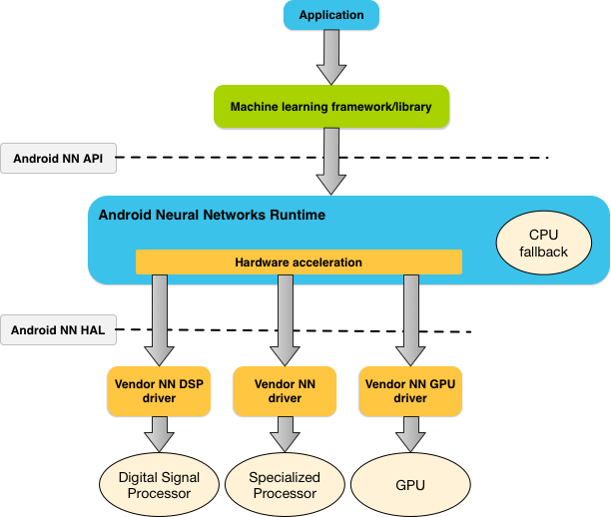
Android NNAPI
Android Neural Networks API(NNAPI)는 머신 러닝과 딥러닝 연산을 집중적으로 실행하기 위한 안드로이드 C API 이다.
어플리케이션은 머신 러닝 프레임워크를 사용한다.
프레임워크들은 NNAPI를 사용하여 장치의 하드웨어 가속을 사용한 추론을 한다.
하드웨어에 접근하기 위해 칩셋 제조사의 드라이버 필요
출처: https://developer.android.com/ndk/guides/neuralnetworks?hl=ko

Slide 22
Contents
도입
하드웨어 가속
딥러닝 모바일 프레임워크
AI Benchmark
벤치마크 결과
고찰
결론

Slide 23
딥러닝 모바일 프리임워크
안드로이드 운영체제에 많은 인기있는 딥러닝 프레임워크가 이식되었다.
Torch
TensorFlow
Caffe
Caffe2
Deeplearning4j
MXNet
NNabla
etc.

Slide 24
TensorFlow Mobile
2015년에 구글에서 연구 및 개발 목적으로 배포한 오픈소스 머신 러닝 라이브러리
이의 프로그래밍 모델은 입력과 출력 변수의 관계를 정의하는 직접 그래프로 설명할 수 있다.
모델의 학습이 끝나면 .pb 파일을 통해 모바일 기기에서 실행할 수 있다.
사용자는 실제 어플리케이션 코드에서 모델 구조를 구현할 필요 없이 파일의 위치와 입력 데이터만 제공하면 된다.

Slide 25
TensorFlow Mobile
거의 모든 TensorFlow의 명령어가 사용 가능함으로, 따라서 거의 모든 모델을 모바일 장치에서 실행할 수 있다.
대부분의 SoC 제조사의 SDK가 하드웨어 가속을 지원한다.
SNPE, HiAI, NeuroPilot
구글의 지원 중단 선언으로 인해 개발이 곧 중단된다.
Android NNAPI의 지원을 받지 못함으로 특정한 SDK를 사용하지 않으면 CPU에서만 동작한다.

Slide 26
TensorFlow Lite
TensorFlow Mobile의 후계자이다.
TensorFlow Mobile 처럼 학습이 끝나면 .pb 대신 .tflite파일을 통해 실행 가능하다.
Android NNAPI의 호환을 지원한다.
논문 작성 당시 개발자 프리뷰 중이었고, 여러가지 제약사항이 있었다.
지원하는 모델이 3개 뿐이었다. 약간의 변형은 가능한 상태였다.
이미지 대 이미지 변환에서 추론 시간과 RAM 소모량이 2배 이상 커졌다.
안정성이 보장되지 않는다.

Slide 27
Caffe2
Caffe는 UC Berkeley에서 Yangqing Jia가 2013년에 배포한 또다른 오픈소스 딥러닝 프레임워크이다.
2017년에 Facebook이 후속작 Caffe2와 iOS와 안드로이드를 위한 모바일 버전을 함께 출시했다.
Caffe2의 GitHub Repository에 따르면, TensorFlow Lite의 속도와 견줄 만 하다.
175ms VS 158 ms
칩셋 제조사들의 SDK는 존재하지만, NNAPI 지원은 아직 개발중이다.

Slide 28
Contents
도입
하드웨어 가속
딥러닝 모바일 프레임워크
AI Benchmark
벤치마크 결과
고찰
결론

Slide 29
AI Benchmark
AI Benchmark는 AI와 딥러닝 알고리즘을 모바일 플랫폼에서 동작할 때 성능과 메모리의 한계를 체크하는 안드로이드 어플리케이션.
인공 신경망을 사용하는 컴퓨터 비전 작업으로 이루어 져 있다.

Slide 30
Test1: Image Recognition
1000개의 이미지 범주로 분류하는 것이 목표인 ImageNet Challenge를 목표로 한다..
MobileNet-V1 모델을 사용한다. 해당 모델은 총 569M번의 연산을 진행한다.
해당 모델은 ImageNet 데이터셋에서 70.6%의 정확도를 달성했다.
이는 양자화를 통해서 69.7%까지 정확도는 감소하지만, 용량을 4.3MB로 줄일 수 있다.
양자화된 MobileNet-V1은 첫 번째 테스트에 배치된다.

Slide 31
Test2: Image Recognition
같은 ImageNet Challenge를 목표로 한다.
구글의 Inception-V3 모델을 사용한다. 이 모델은 약 5000M 번의 연산을 실행한다.
약 5000M 가량의 연산이 필요하고, 78%의 높은 정확도를 기록한다.
학습 완료된 모델의 용량은 96MB이다.
Inception-V3 모델은 두 번째 테스트에 배치된다.

Slide 32
Test3: Face Recognition
데이터베이스에 저장된 얼굴 사진에서 입력 받은 얼굴과 비슷한 것을 찾는 것이 목표이다.
구글의 Inception-Resent-V1 모델을 사용한다. VGGFace2 데이터셋을 사용하고, 512 X 512 pixels의 해상도 이미지를 입력으로 갖는다.
약 5000M 가량의 연산이 필요하고, 78%의 높은 정확도를 기록한다.
Inception-V3 모델과 개념적으로 유사하고, ImageNet 데이터셋에서 모델 크기, 정확도, 비용도 비슷하지만 속도가 더 빠르다.
Inception-Resent-V1 모델은 세 번째 테스트에 배치된다.

Slide 33
Test4: Image Deblurring
해당 테스트는 SRCNN 모델을 사용해서 이미지의 Gaussian blur를 제거하는 것을 겨냥한다.
해당 신경망의 구조는 초해상도 문제를 위해 고안된 최초의 Convolutional Neural Network 의 하나이다.
구조는 매우 얕고, 약 64B의 연산이 진행된다.
연산 완료된 모델의 크기는 278KB로 매우 작다.
SRCNN 모델은 네 번째 테스트에 배치된다.

